Slide 1
操作系统原理
张惠娟
mszhj@tongji.edu.cn

Slide 2
内容框架
概述
体系结构
进程管理
内存管理
文件管理
外设管理

Slide 3
内容
Chp 13: 磁盘管理
Chp 11: 文件系统

Slide 4
Chp 11: 文件系统
11.1 基本概念
11.2 文件结构
11.3 目录结构
11.4 空闲空间管理
11.5 文件系统实现
11.6 可恢复性问题

Slide 5
11.1 基本概念
文件系统
文件属性
文件操作
文件类型
存取方法

Slide 6
文件系统 （1/5）
存储信息和检索信息
  能够存储大量的信息
  长期保存信息
  可以共享信息
解决方法
  文件
  文件系统

Slide 7
文件系统 （2/5）
文件
  信息以一种单元，即文件形式存储在磁盘或其他外部介质上。
  文件是一组带标识的、在逻辑上有完整意义的信息项的序列。
  文件是通过操作系统来管理的，文件内容由文件建立者和使用者解释
编号：0 1 …… i …… n-1
信息项
信息项
……...
信息项
……...
信息项
读写指针

Slide 8
文件系统 （3/5）
文件系统
  用户观点
    文件系统如何呈现在其面前，如：文件由什么组成、如何命名，如何保护文件、可进行何种操作等。
  操作系统观点
    文件目录怎样实现、怎样管理存储空间、文件存储位置、磁盘实际运作方式(与设备管理的接口)等。

Slide 9
文件系统 （4/5）
文件系统功能
  是操作系统中统一管理信息资源的一种软件；
  管理文件的存储、检索、更新，提供安全可靠的共享和保护手段，并且方便用户使用。
  具体来说：
    统一管理文件的存储空间，实施存储空间的分配与回收。

Slide 10
文件系统 （5/5）
  实现文件的按名存取
  名字空间 ^{映射} 存储空间
  实现文件信息的共享，并提供文件保护和保密措施；
  向用户提供方便使用的接口
  系统维护及向用户提供有关信息
  文件系统的执行效率
  提供与I/O的统一接口

Slide 11
文件属性
文件属性
  名称
  类型：由OS和程序定义
  位置：指向设备和设备上文件位置的指针
  大小
  保护
  时间、日期和用户标识
  ……

Slide 12
文件操作
文件操作
  create
  write
  read
  reposition within file – file seek
  delete
  truncate：截短文件

Slide 13
文件类型 （1/2）
分类目的
  对不同文件进行管理,提高系统效率；
  提高用户界面友好性
具体分类
  按信息保存期限分类
临时文件；永久文件；档案文件
  按文件保护方式分类
只读文件；读写文件；可执行文件

Slide 14
文件类型 （2/2）
按文件性质和用途分类
  系统文件
  用户文件
  库文件
按文件的逻辑结构分类
流式文件；记录式文件
按文件的物理结构分类
顺序（连续）文件；链接文件；索引文件

Slide 15
存取方法
存储介质
磁带
磁盘
物理结构
连续结构
连续
链接
索引
存取方式
顺序存取
顺序
顺序
顺序
随机
随机

Slide 16
11.2 文件结构
  文件逻辑结构
  文件物理结构

Slide 17
文件逻辑结构（1/2）
逻辑结构
  从用户角度研究文件的组织形式
    无结构文件
    有结构文件
一个字节
一条记录

Slide 18
文件逻辑结构（2/2）
无结构文件：流式文件
  构成文件的基本单位是字符，文件是有逻辑意义的、无结构的一串字符的集合。
  好处:提供很大的灵活性
有结构文件：记录文件
  文件是由若干个记录组成，是一个固定长度记录的序列，每条记录有其内部结构每个记录有一个键，可按键进行查找。

Slide 19
文件物理结构（1/10）
物理结构
  从系统角度来看文件，从文件在物理介质上的存放方式来研究文件.
    连续（顺序）结构
    链接结构
    索引结构

Slide 20
文件物理结构（2/10）
连续结构（顺序）
  文件信息存放在若干连续的物理块中
文件目录
count
0
1
2
3
文件名 始址 块数
f
4
5
6
7
count 0 2
tr 14 3
mail 19 6
list 28 4
f 6 2
8
9
10
11
tr
12
13
14
15
mail
16
17
18
19
20
21
22
23
24
25
26
27
list
28
29
30
31

Slide 21
文件物理结构（3/10）
优点
  简单
  支持顺序存取和随机存取
  顺序存取速度快
  所需的磁盘寻道次数和寻道时间最少
缺点
  文件不能动态增长
  预留空间:浪费
  重新分配和移动
  不利于文件插入和删除
  外部碎片问题
  存储压缩技术

Slide 22
文件物理结构（4/10）
链接结构
文件目录
文件名 始址 末址
jeep 9 25
0
1
10
2
3
4
5
6
7
8
9
16
10
25
11
12
13
14
15
16
1
17
18
19
20
21
22
23
24
25
-1
26
27
28
29
30
31

Slide 23
文件物理结构（5/10）
优点
  提高了磁盘空间利用率,不存在外部碎片问题；
  有利于文件插入和删除；
  有利于文件动态扩充。
缺点
  存取速度慢，不适于随机
  存取；
  可靠性问题，如指针出错；
  更多寻道次数和寻道时间；
  链接指针占用一定的空间。

Slide 24
文件物理结构（6/10）
索引结构
  文件信息存放在若干不连续物理块中，系统为每个文件建立一个专用数据结构--索引表，并将这些块的块号存放在一个索引表中；
  一个索引表就是磁盘块地址数组,其中第i个条目指向文件的第i块。

Slide 25
文件目录
文件名 索引表地址
Jeep 19
0
1
2
3
4
5
6
7
9
16
1
10
25
-1
-1
-1
8
9
10
11
12
13
14
15
19
16
17
18
19
20
21
22
23
24
25
26
27
28
29
30
31

Slide 26
文件物理结构（7/10）
优点
  即能顺序存取,又能随机存取；
  满足了文件动态增长、插入删除要求；
  充分利用外存空间。
缺点
  较多的寻道次数和寻道时间
  索引表本身带来了系统开销，
  如：内外存空间，存取时间

Slide 27
文件物理结构（8/10）
索引表组织
  链接模式
    一个盘块一个索引表,多个索引表链接起来；
  多级索引
    将一个大文件的所有索引表（二级索引)的地址放在另一个索引表（一级索引)中。
  综合模式
    UNIX文件系统采用多级索引结构(综合模式)。

Slide 28
文件物理结构（9/10）
综合模式
  每个文件索引表为13个索引项，每项2个字节。最前面10项直接登记存放文件信息的物理块号（直接寻址）；
  如果文件大于10块，则利用第11项指向一个物理块，该块中最多可放256个文件物理块的块号（一次间接寻址）。对于更大的文件还可利用第12和第13项作为二次和三次间接寻址；
  UNIX采用了三级索引结构后，文件最大可达16兆个物理块。

Slide 29
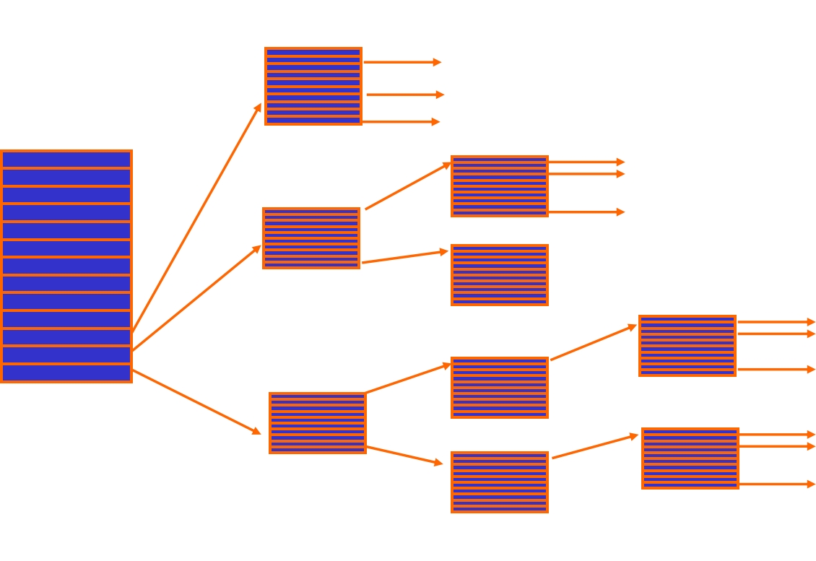
文件物理结构（10/10）

Slide 30
11.3 目录结构
基本概念
目录结构
文件访问方法
目录结构改进

Slide 31
基本概念 （1/3）
文件控制块（FCB）
  文件控制块是操作系统为管理文件而设置的数据结构，存放了为管理文件所需的所有有关信息（文件属性）.
  文件控制块是文件存在的标志；

Slide 32
基本概念 （2/3）
文件控制块内容
  Name
  Type
  Address
  Current length
  Maximum length
  Date last accessed (for archival)
  Date last updated (for dump)
  Owner ID (who pays)
  Protection information (discuss later)

Slide 33
基本概念 （3/3）
文件目录
  把所有FCB组织在一起，就构成了文件目录，即文件控制块的有序集合。
目录项
  构成文件目录的项目（目录项就是FCB）
目录文件
  为实现对文件目录的管理，通常将文件目录以文件形式保存在外存，这个文件就叫目录文件。

Slide 34
目录结构（1/3）
目录结构
  目的
  一级目录
  二级目录
  树型目录（多级目录）
  其它方法

Slide 35
目录结构（1/10）
目的
  高效性
  重命名
  逻辑组
  ……

Slide 36

目录结构（2/10）
一级目录结构
  优点
  简单、易实现
  缺点
    命名问题
    逻辑组

Slide 37

目录结构（3/10）
二级目录结构

Slide 38

目录结构（4/10）
树型目录结构

Slide 39
目录结构（5/10）
其它方法
  哈希表算法
    目录项信息存在一哈希表中
    搜索时根据文件名计算哈希值
    得到一个指向表中文件的指针
  其他算法
如B+树

Slide 40
目录结构（6/10）
文件访问方法
  目录检索
    用户给出文件名，按名寻找目录项
    根据路径名检索：
    全路径名：从根开始
    相对路径：从当前目录开始
  文件寻址
    根据FCB中文件物理地址等信息，求出文件的任意记录或字符在存取介质上的地址，称为文件寻址。

Slide 41
目录结构（7/10）
目录改进
  目的：加快目录检索
  改进方法
    采用目录项分解法，把FCB分成两部分。
    符号目录顶（次部）：文件名，文件号
    基本目录项（主部）：除文件名外的所有
    项目。如：UNIX：I节点（索引节点）

Slide 42
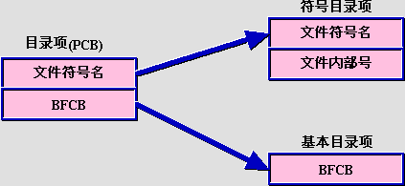
目录结构（8/10）

Slide 43
目录结构（9/10）
举例：
  一个FCB有48个字节，符号目录项占 8字节，文件名6字节，文件号2字节，基本目录项占 48-6=42字节。假设，物理块大小512字节，目录文件有128个目录项。
  改进前：1个物理块含512/48=10个FCB,则该
  目录文件占13个物理块；
  改进后：1个物理块含512/8=64个符号目录项
  或512/42=12个基本目录项，则该目录文件符
  号文件占2块，基本文件占11块。

Slide 44
目录结构（10/10）
查找一个文件的平均访盘次数
改进前：(1+13)/2=7次
改进后：(1+2)/2 +1 =2.5次
减少了访问硬盘的次数，提高了检索速度

Slide 45
11.4 空闲空间管理
数据结构
管理方法

Slide 46
数据结构
空闲块表
  所有空闲块记录在一个表中
空闲块链表
  把所有空闲块链成一个链

Slide 47
管理方法 （1/2）
位示图
  用一串二进制位反映磁盘空间中的分配使用 情况, 每个物理块对应一位, 分配物理块为1，否则为0。
    申请物理块时，在位示图中查找为0的位，
    返回对应物理块号；
    归还时，将对应位转置0
    描述能力强，适合各种物理结构。

Slide 48
管理方法 （2/2）
成组链接法
空闲盘
块栈
100
400
399
…
301
100
500
499
…
401
…
S.free
100
300
299
。。。
201
0
1
99

Slide 49
11.5 文件系统实现
数据结构
文件执行

Slide 50
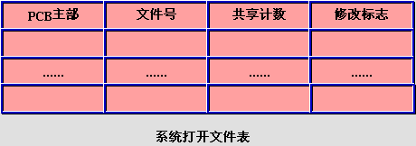
数据结构（1/3）
系统文件表
  系统打开文件表（整个系统一张）放在内存，用于保存已打开文件的FCB文件号、共享计数、修改标志

Slide 51
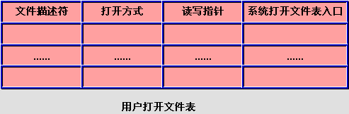
数据结构（2/3）
用户文件表
  每个进程一个，进程的PCB中，记录了用户打开文件表的位置。

Slide 52
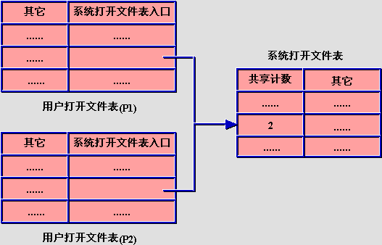
数据结构（3/3）

Slide 53
File Implementation
文件执行
  文件操作
  执行过程
  文件共享

Slide 54
文件执行（1/6）
文件操作
  提供设置和修改对用户文件存取权限的服务；
  提供建立、修改、改变、删除目录的服务；
  提供文件共享、设置访问路径的服务；
  提供创建、打开、读、写、关闭、撤消文件等服务；
  文件系统维护；
  文件系统的转储和恢复。

Slide 55
文件执行（2/6）
文件执行
  Create()
  Open()
  Read()
  ……

Slide 56
文件执行（3/6）
Create( )
  实质是建立文件的FCB，并建立必要的存储空间，分配空FCB，根据提供的参数及需要填写有关内容，返回一个文件描述.
  执行过程：
    检查参数的合法性
    检查同一目录下有无重名文件
    在目录中有无空闲位置
    填写目录项内容
    返回

Slide 57
文件执行（4/6）
Open()
  文件使用前都要先打开，即把FCB送到内存。
fd=open（文件路径名，打开方式）
  执行过程
    根据文件路径名查目录，找到FCB主部；
    根据打开方式、共享说明和用户身份检查访问合法性；
    根据文件号查系统打开文件表，看文件是否已被打开；是→共享计数加1，否则→将外存中的FCB主部等信息填入系统打开文件表空表项，共享计数置为1；

Slide 58
文件执行（4/6）
文件共享
  定义
    一个文件被多个用户或程序使用。
  目的
    节省时间和存储空间，减少了用户工作量；
    进程间通过文件交换信息。

Slide 59
文件执行（5/6）
实现方法
  由系统目录实现对文件的共享
  对要共享的文件进行连接，通过“连接（Link）”命令，在用户自己的目录项中对要共享的文件建立起相应的表目，即建立两个文件的等价关系。

Slide 60
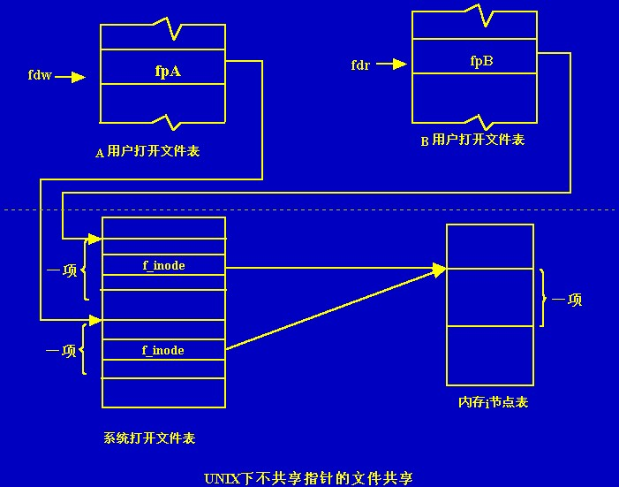
文件执行（6/6）

Slide 61
11.6 可恢复性
一致性检查
安全性写
可恢复文件系统

Slide 62
一致性检查 （1/3）
必要性
  磁盘块→内存→写回磁盘块
  在写回之前，系统崩溃，则文件系统出现不一致。
  因此，需要设计一个实用程序，当系统再次启动时，运行该程序，检查磁盘块和目录系统。

Slide 63
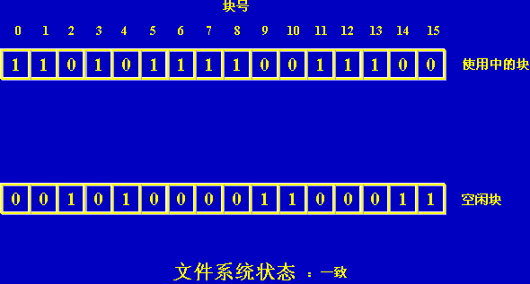
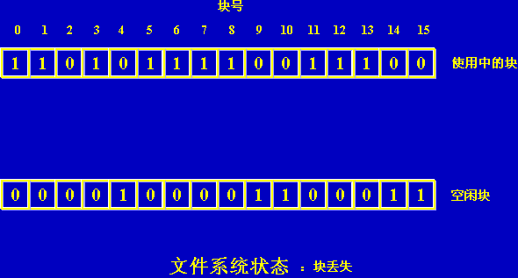
一致性检查 （2/3）
举例：一种检查方法
两张表，每块对应一个表中的计数器，初值为0。

Slide 64
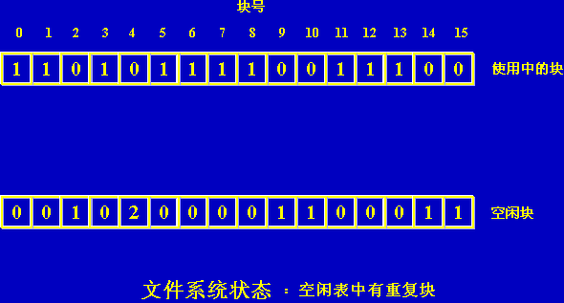
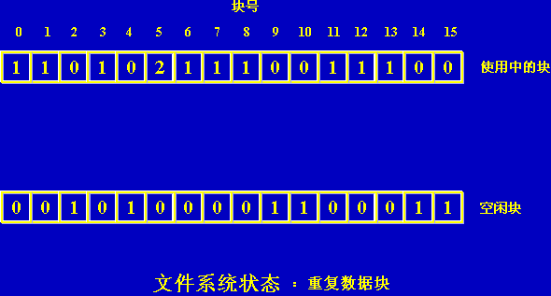
一致性检查 （3/3）

Slide 65
安全性写方式
谨慎写
  对写操作进行逐个排序的写方式
    FAT文件系统：通写
    磁盘修改立即写到磁盘
    可恢复性好
    速度性能差
  延迟写
    利用回写高速缓存的方法得到高速
    可恢复性差

Slide 66
可恢复文件系统
可恢复文件系统
  采用事务日志来实现文件系统的写入
  既考虑安全性，又考虑速度性能

Slide 67
本章知识点
文件结构（☆ ☆ ☆ ☆ ☆ ）
空闲空间管理（☆ ☆ ☆ ☆ ☆ ）
文件系统实现方法（☆ ☆ ☆ ☆ ）

